Slide 1
第十章 代码优化

Slide 2
优化技术简介
删除多余运算（删除公共子表达式）
循环不变代码外提（减少循环体内运算量）
强度削弱（如：乘改加，x²改乘运算）
变换循环控制条件（变量间具有线性关系，为其他优化提供机会）
合并已知量（减少后续运算）与复写传播（为其他优化提供机会）
删除无用赋值（提高空间效率）

Slide 3
例1. 设有一个计算两个向量内积的源程序段:
B₁
P:=0；
for(i=1;i<=20;i++)
P=P+A[i]*B[i]；
(1)P:=0
(2)i:=1
(3) T1:=4*i
(4) T2:=addr(A)－4
(5) T3:=T2[T1]
(6) T4:=4*i
(7) T5:=addr(B)－4
(8) T6:=T5[T4]
(9) T7:=T3*T6
(10)P:=P+T7
(11)i:=i+1
(12)if i≤20 goto (3)
假设每个数组元素占4个字节，下标从1开始。
A[i]=addr(A)+(i-1)*4
=addr(A)-4+4*i
B₂
addr(A)－4⇒T₂
地址计算的不变部分
4*i⇒T₁
地址计算的可变部分
用T₂[T₁]表示数组元素的地址

Slide 4
1.删除多余运算（删除公共子表达式）
公共子表达式：如果子表达式E在前面计算过，且之
后E中的变量值都未改变，那么E的重复出现称为公共
子表达式。
对于两个相同的表达式计算，若其计算结果相同，
则没有必要重复地生成两条运算指令，只在第一次
出现时计算且仅计算一次，将重复计算的表达式删除。

Slide 5
B₁
(1)P:=0
(2)I:=1
(3)和(6)中都有4*I的运算， (3)到(6)之间无对I的赋值，显然两次计算的值是相等的， (6)的运算是多余的
(3) T1:=4*I
(4) T2:=addr(A)－4
(5) T3:=T2[T1]
(6) T4:=4*I
(7) T5:=addr(B)－4
(8) T6:=T5[T4]
(9) T7:=T3*T6
(10) P:=P+T7
(11) I:=I+1
(12)If I≤20 goto(3)
(6) T4 :=T1
B₂
(6)变换成T₄ :=T₁

Slide 6
2.代码外提
不变表达式：不随循环控制变量改变而改变的表达式或子表达式
把不变表达式外提到循环外，程序运行结果仍保持不变，但提高了程序的运行速度。

Slide 7
B1
B1
(1) P:=0
(2) I:=1
(1) P:=0
(2) I:=1
(4) T2:=addr(A) －4
(7) T5:=addr(B) －4
B2
(3) T1:=4*I
(4) T2:=addr(A)－4
(5) T3:=T2[T1]
(6) T4:=T1
(7) T5:=addr(B) －4
(8) T6:=T5[T4]
(9) T7:=T3*T6
(10) P:=P+T7
(11) I:=I+1
(12) if I≤20 goto (3)
B2
(3) T1:=4*I
(5) T3:=T2[T1]
(6) T4:=T1
(8) T6:=T5[T4]
(9) T7:=T3*T6
(10) P:=P+T7
(11) I:=I+1
(12) If I≤20 goto (3)
中间代码段
代码外提后

Slide 8
3.强度削弱
强度削弱是指在不改变运算结果的前提下，将程序中执行时间长的运算替换成执行时间短的运算。
对计算机上的二进制算术运算，作加法一般比作乘法的速度快。

Slide 9
(1) P:=0
(2) I:=1
(4) T2:=addr(A) －4
(7) T5:=addr(B) －4
(3) T1:=4*I
(1) P:=0
(2) I:=1
(4) T2:=addr(A) －4
(7) T5:=addr(B) －4
(3) T1:=4*I
(5) T3:=T2[T1]
(6) T4:=T1
(8) T6:=T5[T4]
(9) T7:=T3*T6
(10) P:=P+T7
(11) I:=I+1
(12)If I≤20 goto(3)
(5) T3:=T2[T1]
(6) T4:=T1
(8) T6:=T5[T4]
(9) T7:=T3*T6
(10) P:=P+T7
(11) I:=I+1
(3’) T1:=T1+4
(12) if I≤20 goto (5)
中间代码段
强度削弱

Slide 10
补充：
用x*x代替x**2，幂运算速度慢些
用x+x代替2*x或2.0*x
8*x,4*x等换成左移运算
x/2,x/16等换成右移运算
用x*0.5代替x/2，除法比乘法稍慢

Slide 11
x*=3
可替换为:t=x; x+=t; x+=t；
x*=9
可替换为t=x; t<<=3; x+=t;

Slide 12
4.变换循环控制条件
(1) P:=0
(2) I:=1
(4) T₂:=addr(A) －4
(7) T₅:=addr(B) －4
(3) T₁:=4*I
I称为基本归纳变量
T1称为同族的归纳变量
(5) T₃:=T₂[T₁]
(6) T₄:=T₁
(8) T₆:=T₅[T₄]
(9) T₇:=T₃*T₆
(10) P:=P+T₇
(11) I:=I+1
(3’) T₁:=T₁+4
(12) if I≤20 goto (5)

Slide 13
(1) P:=0
(2) I:=1
(4) T2:=addr(A) －4
(7) T5:=addr(B) －4
(3) T1:=4*I
(1) P:=0
(2) I:=1
(4) T2:=addr(A) －4
(7) T5:=addr(B) －4
(3) T1:=4*I
(5) T3:=T2[T1]
(6) T4:=T1
(8) T6:=T5[T4]
(9) T7:=T3*T6
(10) P:=P+T7
(11) I:=I+1
(3’) T1:=T1+4
(12)if I≤20 goto(5)
(5) T3:=T2[T1]
(6) T4:=T1
(8) T6:=T5[T4]
(9) T7:=T3*T6
(10) P:=P+T7
(11) I:=I+1
(3’) T1:=T1+4
(12) if T1≤80 goto (5)
中间代码段
变换循环控制条件

Slide 14
5. 合并已知量
公共子表达式：已知量是指常数或在编译时就能确定其值的变量。
合并已知量是指若参加运算的两个对象在编译时都是已知量，则可以在编译时直接计算出它们的运算结果，不必生成目标。

Slide 15
(1) P:=0
(2) I:=1
(4) T2:=addr(A) －4
(7) T5:=addr(B) －4
(3) T1:=4*I
四元式(2)I=1，其后的两个四元式中没有改变I值，这时四元式(3) T₁= 4*I 中参加运算的两个运算量均为已知, 因此将(3) 变换为:T₁=4,得到右图：
(3) T1:=4
(5) T3:=T2[T1]
(6) T4:=T1
(8) T6:=T5[T4]
(9) T7:=T3*T6
(10) P:=P+T7
(11) I:=I+1
(3’) T1:=T1+4
(12) if T1≤80 goto (5)
合并已知量

Slide 16
6. 复写传播
复写传播是指尽量不引用那些在程序中仅仅只传递信息而不改变其值，也不影响其运行结果的变量。
若有A:=B，称为把B值复写到A。如果其后有引用A的地方，且其间A、B的值都未改变，则可把对A的引用改为对B引用，称为复写传播。

Slide 17
(1) P:=0
(2) I:=1
(4) T2:=addr(A) －4
(7) T5:=addr(B) －4
(3) T1:=4
图中,T₄就是这样一种变量。
四元式(6)T₄=T₁(把T₁的值复写给T₄),下一个四元式(8)T₆=T₅[T₄],这之间T₄的值没有变化,因此将(8)变换为:T₆=T₅[T₁]。
(5) T3:=T2[T1]
(6) T4:=T1
(8) T6:=T5[T4]
(9) T7:=T3*T6
(10) P:=P+T7
(11) I:=I+1
(3’) T1:=T1+4
(12) if T1≤80 goto (5)
(8) T6:=T5[T1]
这时T₄成为无用的赋值。
合并已知量

Slide 18
7. 删除无用赋值
有些变量的赋值从未被引用，称为无用赋值，应删除。
无用赋值分三种情况：
  变量被赋值，但在程序中从未被引用（在局部范围内难判定）
  变量赋值后未被引用又重新赋值，则前面赋值是无用的
  变量的赋值只被计算变量自己引用，其他变量都不引用它

Slide 19
(1) P:=0
(2) I:=1
(4) T2:=addr(A) －4
(7) T5:=addr(B) －4
(3) T1:=4
(6)中对T₄赋值，但T₄未被引用；
(2)和(11)对I赋值，但只有(11)中计算I时引用I；
如果程序其他地方不需要引用T₄和I，则(6)、(2)和(11)是无用赋值，可删除。
(5) T3:=T2[T1]
(6) T4:=T1
(8) T6:=T5[T1]
(9) T7:=T3*T6
(10) P:=P+T7
(11) I:=I+1
(3’) T1:=T1+4
(12) if T1≤80 goto (5)
删除无用赋值

Slide 20
比较优化前后的代码序列可以发现经过优化后最终得到的代码序列具有以下特点:
减少了循环体内可执行代码，由10条减至6条。
减少了作乘法运算的次数，由3次降为1次。
减少了全程范围内使用的变量，如I,T₄等变量。
注：优化工作越多，编译系统的代价越大。
实施怎样的优化，视语言的特点而定。

Slide 21
优化的分类：
根据优化涉及的程序范围，分为：
  局部优化：在只有一个入口、一个出口的基 本块上进行优化
  循环优化：对循环中的代码进行优化
  全局优化：在整个程序范围内进行的优化

Slide 22
10.1 基本块的划分
一.基本块的入口语句
① 四元式序列的第一个语句
② 由条件转移语句或无条件转移语句转移到的语句
③ 紧跟在条件转移语句后面的语句

Slide 23
二.基本块的划分方法
（1）先求出各个基本块的入口语句
（2）对每一入口语句，构造其所属的基本块。
（3）删去那些不属于任何基本块的语句，因为控制流无法到达这些语句。

Slide 24
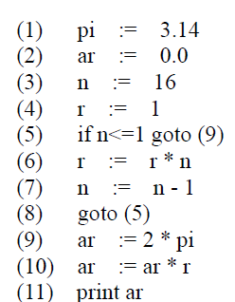
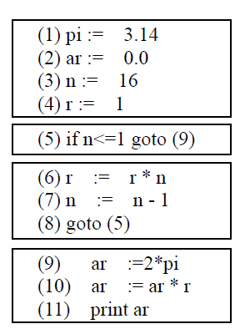
计算圆的周长的三地址中间代码和基本块

Slide 25
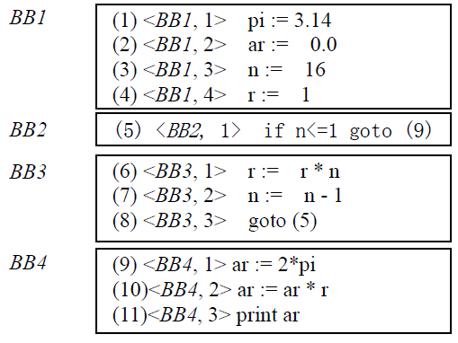
计算圆的周长的三地址中间代码和基本块

Slide 26
练习.给以下四元式序列划分基本块。
（1）read C
（2）A=0
（3）B=1
（4）L₁:A=A+b
（5）if B≥C goto L₂
（6）B=B+1
（7）goto L₁
（8）L₂:write A
（9）halt

Slide 27
P293 习题2

Slide 28
10.3.2 基本块的DAG表示
基本块的优化可借助DAG来完成。
DAG(Directed Acyclic Graph)：是一种无循环有向图。
给DAG中的结点增加一些标记或附加信息
标记写在结点下方；
附加信息写在结点右方。

Slide 29
基本块的DAG构造
不同四元式有对应的DAG结点形式：
高处结点的计算依赖于低处结点，所以DAG是有向图，箭头从低指向高处，表明高处结点的计算是由低处的结点产生的。
叶结点是指不依赖于任何结点的结点，其他结点为内部结点。
(1) A := B
的DAG结点
(2) A := op B
的DAG结点
(3) A := B op C
的DAG结点
n2
n3
n1
n2
A
A
n1
A
op
op
B
n1
n1
n1
n2
n1
n2
B
B
C

Slide 30
基本块的DAG构造算法
假定基本块仅含1、2、3型四元式。
1. 按照基本块内的四元式序列顺序将所有的四元式构造成一个DAG，在构造DAG的同时进行局部优化：合并已知量、删除多余运算(公共子表达式)、删除无用赋值。
2. 按照构造结点的次序将DAG还原成四元式序列，所得到的就是经过优化的四元式序列。
或者，不按照原顺序，而是依据有关变量在基本块后被引用的情况，得到经过优化的四元式序列。

Slide 31
(1) T₀=3.14
(2) T₁=6.28
(3) T₂=R+r
(4) A=6.28*T₂
(5) T₃=6.28
(6) T₄=T2
(7) T₅=A
(8) T₆=R-r
(9) B=T5*T₆
(1) T0 := 3.14
(2) T1 := 2*T0
(3) T2 := R+r
(4) A := T1*T2
(5) B := A
(6) T3 := 2*T0
(7) T4 := R+r
(8) T5 := T3 * T4
(9) T6 := R-r
(10) B := T5*T6
n1
n2
n8
B
n5
*
n6
n6
A
,T5
,B
n6
*
T2
, T4
n2
n5
T6
n7
n5
+
－
n6
n1
n2
n7
T0
T1
,T3
n3
3.14
n4
6.28
n8
R
r

Slide 32
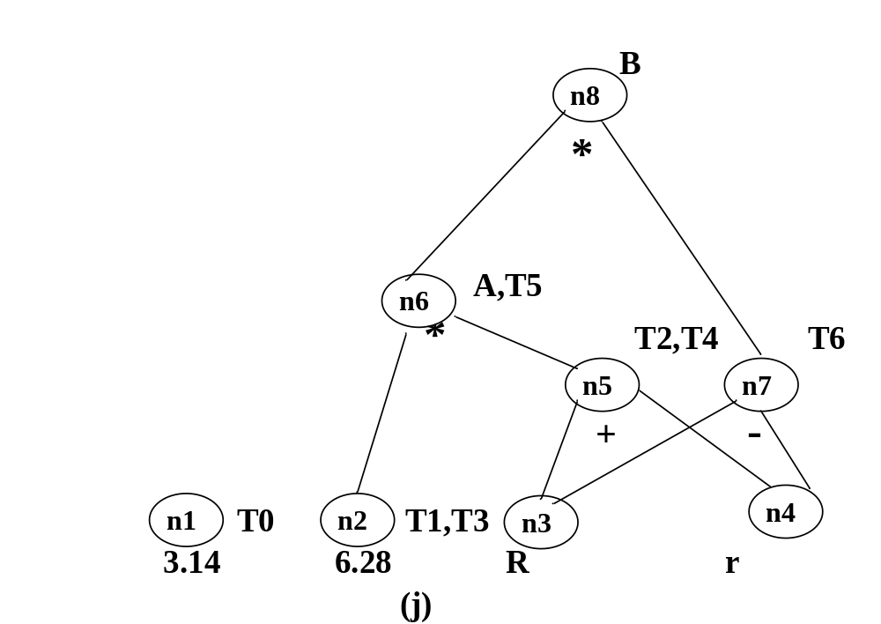
假设后面只引用A,B
(1)S1:=R+r
(2)A:=6.28*S1
(3)S2:=R-r
(4)B:=A*S2
(1) T₀=3.14
(2) T₁=6.28
(3) T₂=R+r
(4) A=6.28*T₂
(5) T₃=6.28
(6) T₄=T2
(7) T₅=A
(8) T₆=R-r
(9) B=T₅*T₆
(9) B=A*T6

Slide 33
n3
x
(1) x := y op z 的DAG结点
op
n1
n1
n2
n2
y
z
(1)若 node(y) 无定义，则创建一个标记为 y 的叶结点，并令node(y) 为这个结点；若node(z) 无定义，再创建标记为z 的叶结点，并令node(z)为这个结点。
(2)若node(y)和node(z)都是标记为常数的叶结点，执行y op z，令得到的新常数为p；若 node(p)无定义，则构造一个用p做标记的叶结点n. 若node(y)或node(z)是处理当前语句时新构造出来的结点，则删除它；置node(p)=n。这一步起到常量合并的作用。
(3)若 node(y) 或 node(z)不是标记为常数的叶结点，则检查是否存在某个标记为op的结点，其左孩子是node(y)，而右孩子是node(z)？若不存在，则创建这样的结点。无论存在或不存在，都令该结点为n。这一步有可能起到删除公共子表达式的作用。

Slide 34
n2
n2
x
(2) x := op y 的DAG结点
op
n1
n1
y
(1)若node(y)是标记为常数的叶结点，执行op y，令得到的新常数为p。若node(p)无定义，则构造一个用p做标记的叶结点n。若node(y)是处理当前语句时新构造出来的结点，则删除它；置node(p)=n。这一步起到常量合并的作用。
(2)若node(y)不是标记为常数的叶结点，则检查是否存在某个标记为op的结点，其唯一的孩子是node(y)？若不存在，则创建这样的结点。无论存在或不存在，都令该结点为n。这一步有可能起到删除公共子表达式的作用。

Slide 35
(3) x := y 的DAG结点
n1
n1
x
y
(1)令 node(y) 为 n。
(2)从node(x)的附加标识符表中将x删除，将其添加到结点 n 的附加变量名字表中，并置 node(x) 为n。这一步起到删除无用赋值的作用。

Slide 36
练习
为下面的四元式序列构造DAG图。
n10
G
(1) T1 =A+B
(2) T2 =A- B
(3) F =T1 * T2
(4) T3 =A- B
(5) T4 =A – C
(6) T5 = B - C
(7) T6 =T2 * T4
(8) G = T1 * T5
n3
*
n4
T5
n5
n5
F
*
n9
n8
n4
T6
*
-
n7
n3
T1
T2
,T3
n4
n7
T4
n8
+
-
-
n9
n1
n6
n2
n10
C
A
B
优化：(4) T3=T2

Slide 37
P293 习题4

Slide 38
应用DAG对基本块进行优化
例. 对基本块B1应用DAG对它进行优化。
n3
9
7
B1: A=B*C
D=B/C
E=A+D
F=2*E
G=B*C
H=G*G
F=H*G
L=F
M=L
F
,L
,M
F
n4
*
*
5
E
n5
+
6
n7
n3
2
8
3
4
n8
H
*
A
,G
D
n9
*
/
DAG图
n9
1
2
n9
B
C

Slide 39
应用DAG对基本块进行优化
例. 对基本块B1应用DAG对它进行优化。
按照构造的顺序还原四元式序列
9
7
B1: A=B*C
D=B/C
E=A+D
F=E*2
G=A
H=G*G
F=H*G
L=F
M=L
F
,L
,M
F
*
*
5
E
+
6
2
8
3
4
H
*
A
,G
D
*
/
DAG图
1
2
B
C

Slide 40
应用DAG对基本块进行优化
解：对基本块B1优化后的四元式序列如下
  (1) 假设只有G、L、M在基本块后面还要被引用;
  (2) 假设只有L在基本块后面还要被引用。
9
7
(1)答：
F,L,M
G=B*C
H=G*G
L=H*G
M=L
*
*
5
E
+
6
2
8
3
4
H
*
A,G
D
(2)答：
G=B*C
H=G*G
L=H*G
*
/
1
2
B
C

Slide 41
高效使用寄存器
从某个基本块的 DAG 表示得到的两段 TAC 代码
T4
T1:=a+b
T2:=c+d
T3:=e-T2
T4:=T1-T3
−
T3
−
T1
T2
+
+
T2:=c+d
T3:=e-T2
T1:=a+b
T4:=T1-T3
e₀
a₀
b₀
c₀
d₀

Slide 42
高效使用寄存器
将上述简单的代码生成算法应用于如下两个基本块
比较其结果（这里假设基本块出口处只有T4是活跃的）
T1:=a+b
T2:=c+d
T3:=e-T2
T4:=T1-T3
MOV a, R₀
ADD R₀, b
MOV c, R₁
ADD R₁, d
MOV e, R₂
SUB R₂, R₁
SUB R₀, R₂
MOV R₀,T4
T2:=c+d
T3:=e-T2
T1:=a+b
T4:=T1-T3
MOV c, R₀
ADD R₀, d
MOV e, R₁
SUB R₁, R₀
MOV a, R₀
ADD R₀, b
SUB R₀, R₁
MOV R₀,T4
第二段代码较优（少用了寄存器）

Slide 43
高效使用寄存器
从基本块DAG 表示产生语句的次序影响到目标代码生成的质量
一个从 DAG 产生语句序列的启发式排序算法
while 存在未列入表的内部结点 {
选取一个未列入表的但其全部父结点均已列入表的结点 n;
将 n 列入表中;
while n 的最左孩子 m 不是叶结点且其所有父结点均已在表中 {
将 m 列入表中;
n := m
}
}
结果：产生语句的次序应与内部结点列入表中的次序相反

Slide 44
高效使用寄存器
从 DAG 产生语句序列的启发式排序算法举例
内部结点列入表中的次序
T4 T1 T3 T2
T4
1
−
T3
3
−
结果
T2:=c+d
T3:=e-T2
T1:=a+b
T4:=T1-T3
2
T1
4
T2
+
+
e₀
a₀
b₀
c₀
d₀

Slide 45
1
结果
T3:=d+e
T1:=a+b
T2:=T1+c
T4:=T2*T3
T5:=T4-e
T6:=T1*T5
∗
T6
2
–
T5
3
∗
T4
4
6
–
+
T3
T2
5
+
T1
c
d
e
a
b
内部结点列入表中的次序
T3 T1 T2 T4 T5 T6

Slide 46
高效使用寄存器
表达式树的求值
Ershov 数：表达式求值时所需寄存器数目的最小值
3
∗
2
2
+
–
a
b
+
2
c
1
1
1
d
e
1
1

Slide 47
高效使用寄存器
LD R₀, a
LD R₁, b
ADD R₀, R₀, R₁
LD R₁, d
LD R₂, e
ADD R₁, R₁, R₂
LD R₂, c
SUB R₁, R₁, R₂
MUL R₀, R₀, R₁
R0
表达式树的求值
Sethi-Ullman算法
R1
3
R1
∗
2
2
+
–
a
b
+
2
c
1
1
1
d
e
1
1
一共用3个寄存器

Slide 48
高效使用寄存器
LD R₀, a
LD R₁, b
ADD R₀, R₀, R₁
LD R₁, c
LD R₂, d
ADD R₁, R₁, R₂
LD R₂, e
SUB R₁, R₂, R₁
SUB R₀, R₀, R₁
R0
表达式树的求值
Sethi-Ullman算法
R1
3
T4
−
2
R1
T3
−
2
1
2
T1
T2
+
+
1
e₀
1
1
1
a₀
b₀
c₀
d₀
一共用3个寄存器

Slide 49
10.2数据流图
（1）流图的首结点就是包含程序第一个语句的基本块。
（2）流图中结点i和结点j存在有向边的条件是：
基本块i
不是
goto(s)
halt
基本块i
goto(s)
if…goto(s)
基本块j
基本块s
(a)基本块j在程序中的位置紧跟在基本块i之后，并且基本块i的出口语句不是无条件转移语句goto（s）或停语句。
(b)基本块i的出口语句是goto（s）或if…goto（s），并且（s）是基本块j的入口语句。

Slide 50
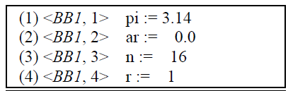

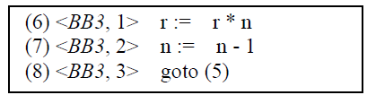
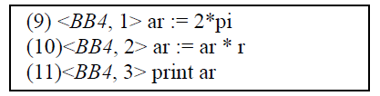

Slide 51
（1）read C
（2）A=0
（3）B=1
（4）L₁: A=A+b
（5）if B≥C goto L₂
（6） B=B+1
（7） goto L₁
（8）L₂: write A
（9）halt

Slide 52
P292 习题2

Slide 53
10.3 循环优化
循环中的代码要反复执行，因此为了提高目标代码的效率，必须着重考虑循环的代码优化。
首先需要从控制流程图中找出程序中的循环。
1.必经结点集→2.回边→3.循环

Slide 54
1.必经节点集
必经结点和必经结点集
  在程序流图中，对任意结点m和n，如果从流图的首结点出发，到达n的任一通路都要经过m，则称m是n的必经结点，记为 m DOM n；流图中结点n的所有必经结点的集合称为n的必经结点集，记为D(n)。
  对流图的任意结点a，有a DOM a。

Slide 55
1.必经结点集
1
求图中流图各结点的必经结点集D(n)。
2
  D(1)={ 1 }
  D(2)={ 1, 2 }
  D(3)={ 1, 2, 3 }
  D(4)={ 1, 2, 4 }
  D(5)={ 1, 2, 4, 5 }
  D(6)={ 1, 2, 4, 6 }
  D(7)={ 1, 2, 4, 7 }
3
4
6
5
7

Slide 56
具体计算方法
  流图的首结点是图中所有结点的必经结点。
  每个结点n的必经结点集D(n) = {n} ∪ (n的所有前驱的必经结点集的交集)。
  初始化：
D(1)={1}
D(2)=D(3)=……=D(n) = {1,2,3,……,n}
对每个节点求其直接前驱
D(i)={i} ∪ (D(j) ∩ D(k))
其中j和k是i的直接前驱。

Slide 57
首先赋初值
D(1)={1}
D(2)=D(3)=D(4)=D(5)=D(6)=D(7)
= {1,2,3,4,5,6,7}
对结点2，有两个直接前驱结点1和4，故
D(2) = {2} ∪ (D(1) ∩ D(4))
= {2} ∪ {1} = {1, 2}
D(3) = {3} ∪ (D(2))
= {3} ∪ {1,2} = {1, 2,3}
D(4) = {4} ∪ (D(2) ∩ D(3) ∩ D(7))
= {4} ∪ {1,2} = {1, 2,4}
D(5) = {5} ∪ (D(4) )
= {5} ∪ {1,2,4} = {1, 2,4,5}
D(6) = {6} ∪ (D(4) ∩ D(6))
= {6} ∪ {1,2,4} = {1, 2,4,6}
D(7) = {7} ∪ (D(5) ∩ D(6))
= {7} ∪ {1,2,4} = {1, 2,4,7}
1
2
3
4
6
5
7

Slide 58
练习
解答：首先赋初值
D(1)={1}
D(2)=D(3)=D(4)=D(5)=D(6)=D(7)
=D(8) = {1,2,3,4,5,6,7,8}
对结点2，有两个前驱结点1和7，故
D(2)={2}∪(D(1)∩D(7))={2}∪{1}={1, 2}
D(3)={3}∪(D(2))={3}∪{1,2}={1, 2,3}
D(4)={4}∪(D(3))={4}∪{1,2,3}={1, 2,3,4}
D(5)={5}∪(D(3))={5}∪{1,2,3}={1, 2,3,5}
D(6)={6}∪(D(4)∩D(5))={6}∪{1,2,3}={1, 2,3,6}
D(7)={7}∪(D(2)∩D(6))={7}∪{1,2}={1, 2,7}
D(8)={8}∪(D(7))={8}∪{1,2,7}={1, 2,7,8}
计算 如下流图
各结点n的D(n)。
1
2
3
4
5
6
7
8

Slide 59
2.回边
回边：设 a→b 是流图中的一条有向边，如果 b DOM a，则称 a→b 是流图中的一条回边。
具体方法：
查看每条有向边a→b ，若b是a的必经结点，即b∈D(a)，则该边是回边。

Slide 60
  D(1)={ 1 }
  D(2)={ 1, 2 }
  D(3)={ 1, 2, 3 }
  D(4)={ 1, 2, 4 }
  D(5)={ 1, 2, 4, 5 }
  D(6)={ 1, 2, 4, 6 }
  D(7)={ 1, 2, 4, 7 }
1
a→b ，b∈D(a)
2
3
4
6
5
1→2：否，因为 D(1)={1}，故 2 不是 1 的必经结点。
2→4：否
7→4：是，因为D(7)={1,2,4,7}
4→2：是，因为D(4)={1,2,4}
6→6：是，因为D(6)={1,2,4,6}
7
回边：6→6
7→4
4→2

Slide 61
练习
D(1)={1}
D(2)= {1, 2}
D(3) ={1, 2,3}
D(4) ={1, 2,3,4}
D(5) ={1, 2,3,5}
D(6) ={1, 2,3,6}
D(7)= {1, 2,7}
D(8)= {1, 2,7,8}
求回边
1
2
3
4
5
6
7
8

Slide 62
3.根据回边求循环
求由回边 n→d 组成的循环的基本思想是：
首先确定循环的出口n，判别n和d，若n=d,出口就是入口，循环就是其本身；若n≠d，求n的所有前驱结点，若前驱结点不是循环的入口d，再求前驱的前驱，直至所求出的前驱都是d为止。

Slide 63
求回边 7→4 组成的循环。
1
首先，确定循环入口为4，出口为7。
然后求7的前驱是5和6，它们都不是4，再分别求5的前驱(=4)，6的前驱(=4)，此时算法终止，得到循环{7，6，5，4}={4,5,6，7}。
2
3
4
求回边 4→2 组成的循环。
6
5
7
回边 4→2 组成的循环是 {4, 3, 2, 7, 5, 6}
={2,3,4,5,6,7}。

Slide 64
练习
D(1)={1}
D(2)= {1, 2}
D(3) ={1, 2,3}
D(4) ={1, 2,3,4}
D(5) ={1, 2,3,5}
D(6) ={1, 2,3,6}
D(7)= {1, 2,7}
D(8)= {1, 2,7,8}
求回边组成的循环
1
2
3
4
5
6
7
8

Slide 65
练习
P293 5 图10.29

Slide 66
10.3.3.循环优化
在找出循环之后，可以对每个循环进行优化工作：
代码外提
强度削弱与删除归纳变量
1.代码外提：
实行代码外提时，我们在循环入口结点前建立一个新的结点（基本块），称循环的前置结点。循环前置结点以循环入口为其唯一后继，原来流图中从循环外引到循环入口结点的有向边，改成引到循环前置结点。

Slide 67
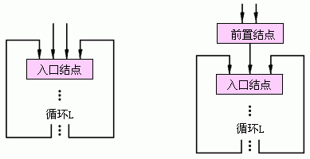
将循环不变运算外提到前置结点中

Slide 68
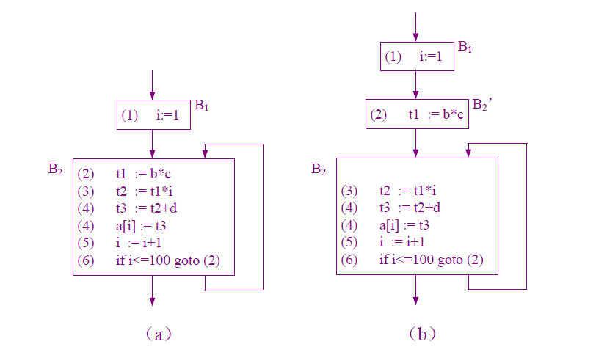

Slide 69
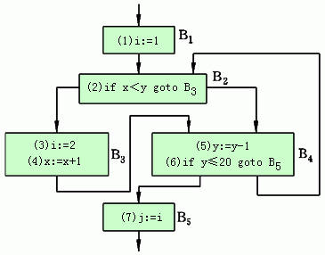
是否在任何情况下，都可把循环不变运算外提呢?
观察图：
x:=30
y:=25
i=?
j=?

Slide 70
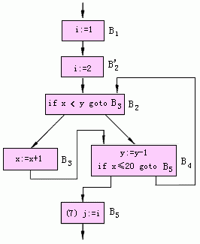
原因在于：
{B2,B3,B4}循环中，B2是入口，B4是出口。
外提的四元式所在的结点B3不是循环出口结点B4的必经结点
X:=30
y:=25
i=?
j=?
代码外提后的流图改变了原来程序的运行结果

Slide 71
当把一个不变运算提到循环的前置结点时，要求该不变运算所在的结点是循环所有出口结点的必经结点
此外，如果循环中i的所有引用点只是B₂中i的定值点，i在循环中不再有其他定值点，并且出循环后不再引用该i的值，那么,即使B₃不是B₄的必经结点，也可以把i:=2提到B₂`中,因为这不影响原来程序的运行结果
定值点：变量在该点被赋值或输入值
引用点：在该点使用了这个变量

Slide 72
  循环不变量代码 x:=y+z 可以外提的一个充分条件：
  1) 所在结点是循环的所有出口结点的支配结点
  2) 循环中其它地方不再有 x 的定值点
  3) 循环中 x 的所有引用点都是且仅是这个定值所能达到的
  4) 若y或z是在循环中定值的，则只有当这些定值点的语句（一
  定也是循环不变量）已经被执行过代码外提
  或者，在满足上述 第 2、3 和 4 条的前提下，将第1条替换为：
  5) 要求 x 在离开循环之后不再是活跃的循环不变量代码

Slide 73
划分基本块并划出流程图：
练习
B1
（1）I := 1
B2
(2) If I > 10 goto (15)
(3) T1 :=2*J
(4) T2 := 10 * I
(5) T3 :=T2 + T1
(6) T4 :=add(A) – 11
(7) T5 :=2 * J
(8) T6 := 10 * I
(9) T7 := T5 + T6
(10) T8 :=add(A) - 11
(11) T9 := T8[T7]
(12）T4[T3] := T9 + 1
(13) I: = I + 1
(14) goto (2)
1
B3
1
1
1
B4
(15)

Slide 74
B1
代码外提后：
练习
（1） I := 1
(3) T1 := 2 * J
(6) T4 := add(A) – 11
(7) T5 := 2 * J
(8) T8 := add(A) - 11
B2’
(2) if I > 10 goto (15)
B2
(4) T2 := 10* I
(5) T3 := T2 + T1
(8) T6 := 10 * I
(9) T7 := T6 + T5
(11) T9 := T8[T7]
(12) T4[T3] := T9 +1
(13) I := I + 1
(14) goto （2）
B3
B4
(15)

Slide 75
2.强度削弱与删除归纳变量：
如果循环中对变量I只有唯一的形如I:=I±C的赋值，且其
中C为循环不变量，则称I为循环中的基本归纳变量
如果I是循环中一基本归纳变量，J在循环中的定值总是可
以划归为I的同一线性函数，即J=C₁*I±C₂，其中C₁和C₂
都是循环不变量，则称J为归纳变量，并称它与I同族
一个基本归纳变量也是一归纳变量。

Slide 76
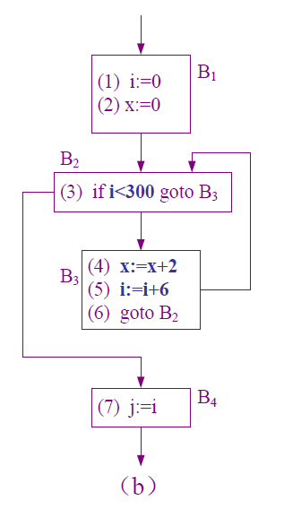
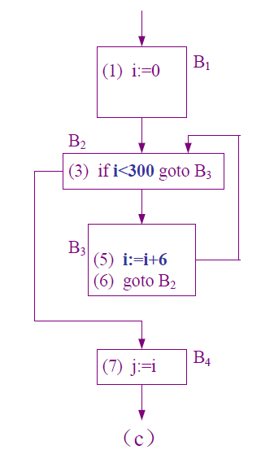
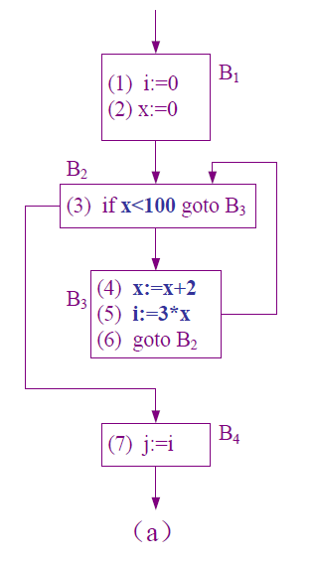

Slide 77
强度削弱与删除归纳变量的算法：
（1）利用循环不变运算信息，找出循环中的所有基本归纳
变量
（2）找出所有其他归纳变量A，并找出A与已知基本归纳变
量X的同族线性函数关系F_{A}(x)

Slide 78
（3）对（2）中找出的每一归纳变量A进行强度削弱
（4）删除对归纳变量的无用赋值
（5）删除基本归纳变量。如果基本归纳变量B在循环出口之
后不是活跃的，并且在循环中，除在其自身的递归赋值中被
引用外，只在形如if B rop Y goto Z中被引用，则选取一个与
B同族的归纳变量M来替换B进行条件控制并删除循环中对B
递归赋值的四元式

Slide 79
B1
（1） I := 1
练习
(3) T1 := 2 * J
(6) T4 := add(A) – 11
(7) T5 := 2 * J
(8) T8 := add(A) - 11
B2’
(2) if I > 10 goto (15)
B2
(4) T2 := 10* I
(5) T3 := T2 + T1
(8) T6 := 10 * I
(9) T7 := T6 + T5
(11) T9 := T8[T7]
(12) T4[T3] := T9 +1
(13) I := I + 1
(14) goto （2）
B3
B4
(15)

Slide 80
B1
（1） I ：= 1
B1
练习
（1） I := 1
(3) T1 := 2* J
(6) T4 := add(A) – 11
(7) T5 :=2 * J
(10) T8 := add(A)-11
(4) T2 := 10 * I
(8) T6 := 10 * I
B2’
(3) T1 := 2 * J
(6) T4 := add(A) – 11
(7) T5 := 2 * J
(8) T8 := add(A) - 11
B2’
B2
(2) if I > 10 goto (15)
(2) If I > 10 goto (15)
B2
(4) T2 := 10* I
(5) T3 := T2 + T1
(8) T6 := 10 * I
(9) T7 := T6 + T5
(11) T9 := T8[T7]
(12) T4[T3] := T9 +1
(13) I := I + 1
(14) goto （2）
B3
(5) T3 := T2 + T1
(9) T7 := T6 + T5
(11）T9 := T8[T7]
(12) T4[T3] := T9 + 1
(13) I := I + 1
(4’) T2 := T2 + 10
(8’) T6 := T6 + 10
(14) goto B2
B3
B4
(15)

Slide 81
（1） I ：= 1
B1
练习
(3) T1 := 2* J
(6) T4 := add(A) – 11
(7) T5 :=2 * J
(10) T8 := add(A)-11
(4) T2 := 10 * I
(8) T6 := 10 * I
B2’
B2
(2) If I > 10 goto (15)
T2>100
B3
(5) T3 := T2 + T1
(9) T7 := T6 + T5
(11）T9 := T8[T7]
(12) T4[T3] := T9 + 1
(13) I := I + 1
(4’) T2 := T2 + 10
(8’) T6 := T6 + 10
(14) goto B2
B4
(15)

Slide 82
10.4全局优化

Slide 83
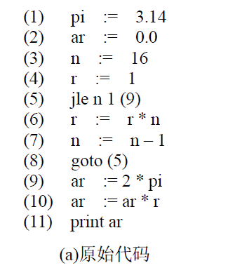
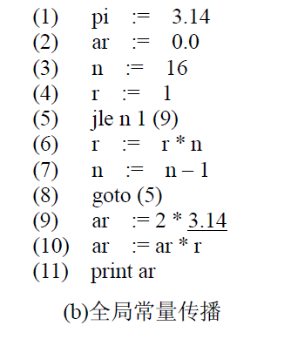
计算圆的周长的三地址中间代码和基本块

Slide 84
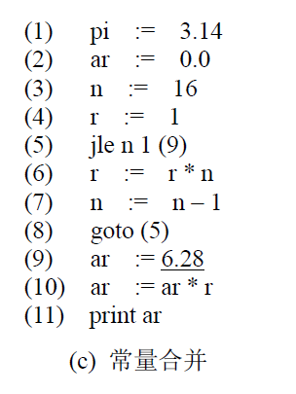
计算圆的周长的三地址中间代码和基本块

Slide 85
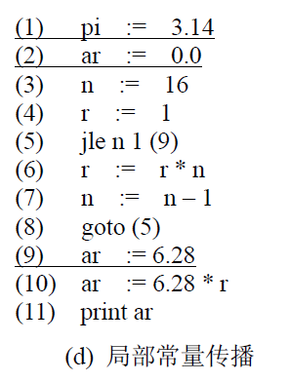
计算圆的周长的三地址中间代码和基本块

Slide 86
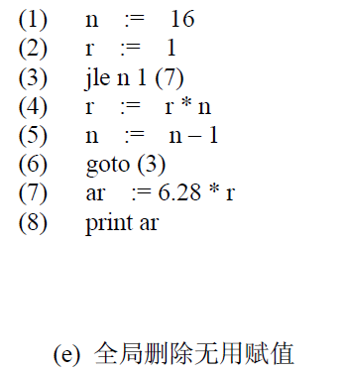
计算圆的周长的三地址中间代码和基本块

Slide 87
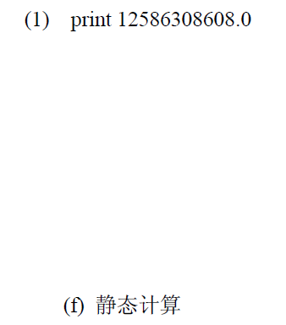
计算圆的周长的三地址中间代码和基本块

Slide 88
i:=1
if i<=10 goto 4
goto 17
t1:=a-4
t2:=4*i
t3:=a-4
t4:=4*i
t5:=t3[t4]
t6:=b-4
t7:=4*i
t8:=t6[t7]
t9:=t5+t8
t1[t2]:=t9
t10:=i+1
i:=t10
goto 2
halt

Slide 89
t1:=a-4
t2:=4*i
t3:=a-4
t4:=4*i
t5:=t3[t4]
t6:=b-4
t7:=4*i
t8:=t6[t7]
t9:=t5+t8
t1[t2]:=t9
t10:=i+1
i:=t10
goto 2
t1:=a-4
t2:=4*i
t3:=t1
t4:=t2
t5:=t3[t4]
t6:=b-4
t7:=t2
t8:=t6[t7]
t9:=t5+t8
t1[t2]:=t9
t10:=i+1
i:=t10
goto 2
t1:=a-4
t2:=4*i
t3:=t1
t4:=t2
t5:=t1[t2]
t6:=b-4
t7:=t2
t8:=t6[t2]
t9:=t5+t8
t1[t2]:=t9
t10:=i+1
i:=t10
goto 2

Slide 90
i:=1
t1:=a-4
9 t6:=b-4
i:=1
t1:=a-4
t6:=b-4
5 t2:=4*i
i:=1
2 if i<=10 goto 4
4 t1:=a-4
5 t2:=4*i
8 t5:=t1[t2]
9 t6:=b-4
11 t8:=t6[t2]
12 t9:=t5+t8
13 t1[t2]:=t9
14 t10:=i+1
15 i:=t10
16 goto 2
2 if i<=10 goto 4
2 if t2<=40 goto 4
8 t5:=t1[t2]
11 t8:=t6[t2]
12 t9:=t5+t8
13 t1[t2]:=t9
14 t10:=i+1
i:=t10
5’ t2:=t2+4
16 goto 2
5 t2:=4*i
8 t5:=t1[t2]
11 t8:=t6[t2]
12 t9:=t5+t8
13 t1[t2]:=t9
14 t10:=i+1
15 i:=t10
16 goto 2

Slide 91
构造DAG
T1:=2
T2:=10/T
T3:=S-R
T4:=S+R
A:=T2*T4
B:=A
T5:=S+R
T6:=T3*T5
B:=T6;

